Slide 1


KONCEPCE POŽÁRNÍ PREVENCE A BUDOVÁNÍ KAPACIT PRO BOJ S LESNÍMI POŽÁRY
Novela zákona č. 133/1985 Sb., o požární ochraně
genmjr. Ing. Petr Ošlejšek, Ph.D.
náměstek generálního ředitele Hasičského záchranného sboru ČR

Slide 2
Závěry z požáru v Národním parku České Švýcarsko
VÝZVY
  Nutná zásadní změna v pojetí požární bezpečnosti v národních parcích a lesích obecně (přístup, protipožární bariéry, hasební voda, včasná detekce)
    Revize zákona o požární ochraně – současná požární ochrana je primárně zaměřena na budovy
    Potřeba přehodnocení a upřesnění pravidel pro vlastníky lesů
    Potřeba jednotného systému řízení rizik lesních požárů

Slide 3
Závěry z požáru v Národním parku České Švýcarsko
VÝZVY
  Potřeba komplexních změn požární ochrany v národních parcích (obecně ve velkých lesních oblastech)
  Potřeba včasné detekce lesních požárů
  Vytvoření požárních pásů omezujících šíření požáru nebo zabraňujících přenesení požárů na stavby
  Zajištění přístupových komunikací pro požární techniku
  Zajištění zdrojů požární vody
  Zajištění dokumentace zdolávání požárů v lesích
  Vytvoření kapacit pro pozemní a letecké hašení požárů
  Posílení přeshraniční spolupráce

Slide 4
Formalizace závěrů z požáru v NP – definice „STRATEGIE“
Analýza okolností požáru v Národním parku České Švýcarsko /MV GŘ HZS ČR, 29.9.2022/
Požár v Národním parku České Švýcarsko a jeho dopad do připravenosti České republiky na mimořádné události způsobené změnou klimatu
/Materiál pro BRS – Usnesení č. 26 ze dne 7. 12. 2022/
Koncepce zvýšení požární ochrany v lesích se zaměřením na požární prevenci a budování kapacit na hašení lesních požárů
/Materiál pro BRS – Usnesení č. 31 ze dne 21. 9. 2023/
Projekty:
TSI DG REFORM “Prevence přírodních požárů a budování kapacit v Chorvatsku, České republice, Německu a Slovinsku.“
Resc EU – AFFF – H CZ – modul hašení lesních požárů vrtulníky
  RESC EU – transition - modul hašení lesních požárů vrtulníky
  DG ECHO – Systémy pro detekci lesních požárů

Slide 5
Strategie požární prevence a budování kapacit
Mandát: Usnesení Bezpečnostní rady státu (2022)
TSI DG REFORM “Prevence přírodních požárů a budování kapacit v Chorvatsku, České republice, Německu a Slovinsku.“
Nový koncept prevence lesních požárů
Aktuální stav
"Malá novela“ zákona o požární ochraně – národní parky, CHKO, NPR
„Velká novela“ zákona o požární ochraně – lesní porosty
Letecké hašení požárů - rescEU - transition
rescEU letka CZ GFFF – H
GFFF – V / nový koncept (vybavení/SOPs/výcvik)
Přeshraniční spolupráce podporovaná programem Interreg
Hodnocení Strategie ze strany UCPM poradní mise

Slide 6
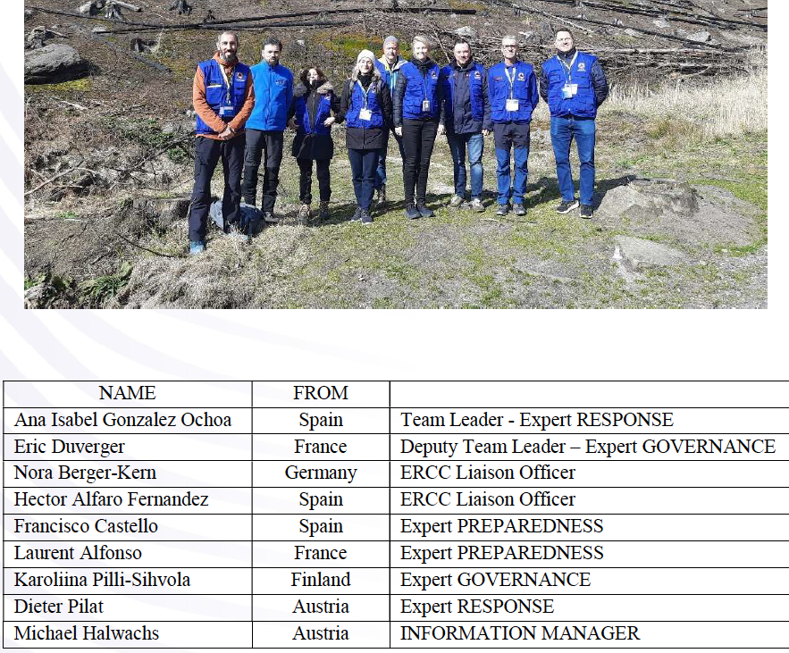
Verifikace navržené STRATEGIE zahraničními experty
Report of the Advisory Mission to Czech Republic - Wildfire risk management Advisory Mission
/European Union Civil Protection Mechanism - Advisory Mission to Czech Republic
04.-15. March 2024/
Hlavní doporučení
Potvrzení navržené strategie posílení prevence lesních požárů a budování kapacit
Pokračování v navržených změnách právních předpisů – změna zákona o požární ochraně (dvě fáze)
Pokračovat v budování kapacit pro hašení požárů (pozemní, letecké)
Optimalizace technického vybavení, OOP, SOPs
Vytvořit systém pro hodnocení rizik a zranitelnosti v rámci prevence lesních požárů
Zapojení regionů do požární prevence v lesích
Zapojit pojišťovny do implementace preventivních opatření
Využívat fondy EU pro realizaci opatření
Realizace dalších preventivních opatření při zemědělské činnosti
Informování veřejnosti o preventivních opatřeních

Slide 7
Nový koncept požární prevence v lesních porostech
Vytvoření lesních požárních úseků, oddělení požárními pásy
Dostatečné zdroje požární vody
Přístupové komunikace v lesních porostech
Včasná detekce požáru
Dokumentace zdolávání požáru
Organizační opatření v případě specifických meteopodmínek – sucho, vysoké teploty, vítr
Letecké a pozemní kapacity pro boj s lesními požáry
Analýza nebezpečí vzniku a šíření lesního požáru – dlouhodobá opatření požární prevence
Organizační opatření
Kapacity pro hašení lesních požárů

Slide 8
Změna právních předpisů – zákon o požární ochraně
Stav po jednání ministrů (MV a MŽP)
Fáze I. „Malá novela“ Fáze II. „Velká novela“
Součást novely zákona o ochraně přírody a krajiny
Opatření pouze na území národních parků
Opatření ve všech lesích ČR
Zajištění přístupových komunikací, vytvoření požárních pásů kolem staveb, včasná detekce, zdroje požární vody, letecké hašení, dokumentace zdolávání lesních požárů)
Systém pro hodnocení rizik vzniku požáru
Vytvoření požárních pásů, včasná detekce, zdroje požární vody, dokumentace zdolávání lesních požárů
Opatření na území celé ČR
Organizační opatření – možnost vyhlášení mimořádného opatření v případě zvýšeného nebezpečí požáru
Dohoda ministrů na přesunu vybraných částí z „malé novely“ do „velké novely“.

